Slide 1
פרויקט אינטגרטיבי
זיהוי אתרי פישינג
באמצעות בינה מלאכותית
97.06%
דיוק בסט הבדיקה
מודל מוסבר • התרעות SOC • מיפוי ל‑MITRE ATT&CK
T1566.002
Spearphishing Link
מגישות/מגישים: ____________
HIT | מבוא לאבטחת מידע וסייבר 1
Notes:
פתיחה: המטרה היא להציג תהליך מלא מזיהוי סטטיסטי ועד התרעת SOC מוסברת.
[Sources]
- https://archive.ics.uci.edu/dataset/327/phishing+websites
- https://attack.mitre.org/techniques/T1566/002/

Slide 2
קישורים זדוניים דורשים החלטה מהירה — אבל לא עיוורת
הבעיה
בדיקה ידנית של כל קישור אינה ישימה. כללים קשיחים מתקשים להסתגל לדומיינים וטכניקות התחמקות משתנים.
שאלת המחקר
האם אפשר לזהות פישינג על בסיס מאפייני URL ודף — ובמקביל להסביר לאנליסט מדוע התקבלה ההחלטה?
התשובה נבחנת באמצעות מודל, מדדים, הסבר ומיפוי CTI.
HIT | מבוא לאבטחת מידע וסייבר 2
Notes:
הדגישו: המערכת אינה מחליפה אנליסט אלא מתעדפת ומספקת הקשר.
[Sources]
- https://attack.mitre.org/techniques/T1566/

Slide 3
שישה שלבים הופכים נתונים גולמיים להתרעה מוסברת
1
2
3
4
5
6
טעינת ARFF
חלוקה
אימון
הערכה
הסבר
SOC / CTI
pandas
80/20
Random Forest
F1 + AUC
Permutation
T1566.002
הפלט: הסתברות, החלטה, גורמי השפעה, סף פעולה והקשר MITRE
HIT | מבוא לאבטחת מידע וסייבר 3
Notes:
עברו בקצרה על הרצף. ההדגמה מפיקה metrics.json, גרפים וקובץ sample_soc_alerts.csv.
[Sources]
- https://scikit-learn.org/stable/modules/generated/sklearn.ensemble.RandomForestClassifier.html
- https://scikit-learn.org/stable/modules/permutation_importance.html

Slide 4
הניסוי ניתן לשחזור ונמנע מגלישה לאתרים מסוכנים
מתודולוגיה
11,055
30
2,211
פיצול Stratified: 80% אימון / 20% בדיקה
רשומות
מאפיינים
דוגמאות בדיקה
300 עצים, class_weight מאוזן
random_state=42 לשחזור
היבט בטיחותי
המערכת אינה פותחת URL ואינה מפעילה קוד. היא מנתחת מאפיינים מספריים שהופקו מראש על ידי מחברי המאגר.
HIT | מבוא לאבטחת מידע וסייבר 4
Notes:
המאגר כולל תווית -1 לפישינג ו-1 ללגיטימי; בקוד הומרה התווית ל-1 לפישינג.
[Sources]
- https://archive.ics.uci.edu/dataset/327/phishing+websites

Slide 5
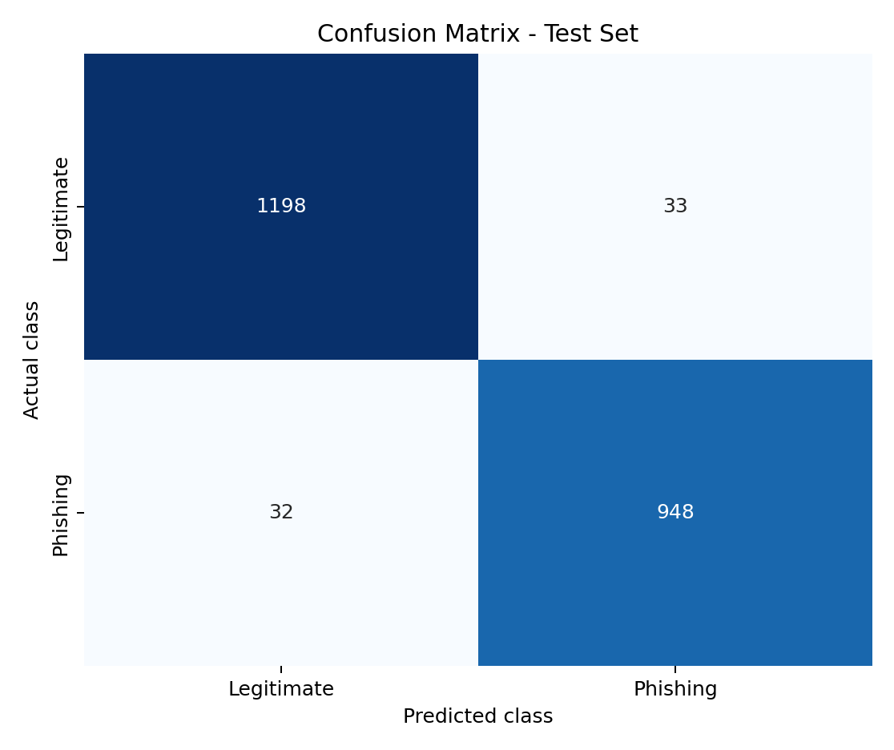
המודל מזהה 96.73% ממקרי הפישינג בסט הבדיקה
97.06%
96.64%
Accuracy
Precision
96.73%
96.69%
Recall
F1
32 False Negatives הם הסיכון העיקרי: קישור זדוני שלא נחסם.
HIT | מבוא לאבטחת מידע וסייבר 5
Notes:
מטריצת הבלבול: 32 מקרי פישינג הוחמצו ו-33 אתרים לגיטימיים סומנו בטעות.
הסבירו את המשמעות התפעולית ולא רק את האחוזים.
[Sources]
- https://scikit-learn.org/stable/modules/generated/sklearn.metrics.confusion_matrix.html

Slide 6
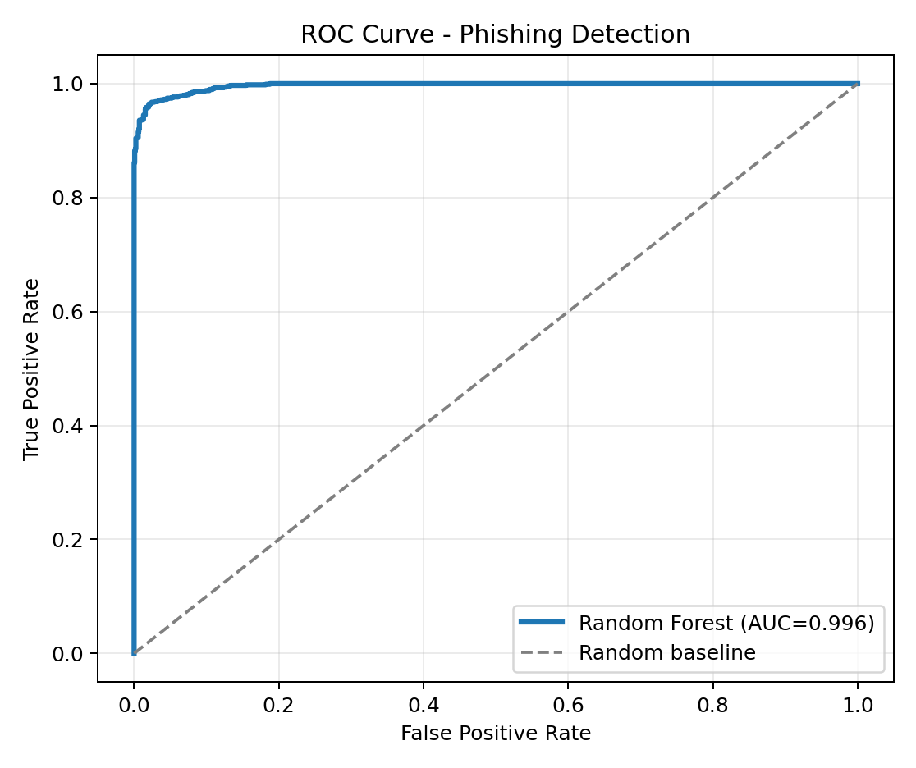
ROC‑AUC של 0.996 מעיד על יכולת דירוג גבוהה
מה זה אומר?
המודל מפריד היטב בין שתי המחלקות לאורך מגוון ספים.
אבל AUC גבוה אינו קובע את סף החסימה. הסף חייב לשקף את עלות הטעות ואת יכולת צוות ה‑SOC.
HIT | מבוא לאבטחת מידע וסייבר 6
Notes:
AUC מודד איכות דירוג, לא ביצוע תפעולי בסף יחיד.
הסף הוא החלטת סיכון ועסק, לא רק החלטת מודל.
[Sources]
- https://scikit-learn.org/stable/modules/generated/sklearn.metrics.roc_auc_score.html

Slide 7
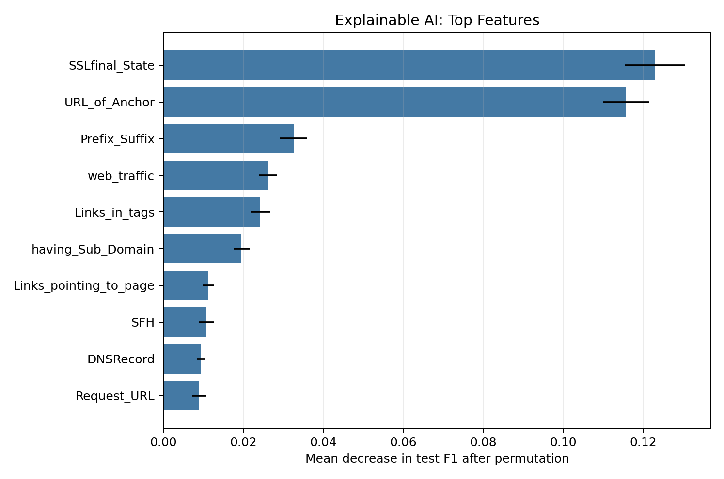
ההסבר חושף אילו מאפיינים המודל צריך — וגם היכן הוא עלול לטעות
שני הגורמים המובילים
SSLfinal_State
URL_of_Anchor
הסבר גלובלי, לא סיבתי
Permutation Importance מודד ירידה ב‑F1 לאחר ערבוב מאפיין. מאפיינים מתואמים יכולים לחלוק חשיבות.
HIT | מבוא לאבטחת מידע וסייבר 7
Notes:
הדגישו: הסבר עוזר לאנליסט לבדוק את המודל, אך אינו מוכיח שמאפיין גרם לפישינג.
[Sources]
- https://scikit-learn.org/stable/modules/permutation_importance.html

Slide 8
התרעה טובה משלבת ציון, הקשר ויכולת התערבות אנושית
מדיניות הדגמה
MITRE ATT&CK
>= 0.80
Block and investigate
Initial Access • T1566.002
NIST AI RMF
0.50–0.79
Quarantine for review
Govern • Map • Measure • Manage
בקרות: ניטור drift, ספים מדורגים, תיעוד, בדיקה אנושית ויכולת השבתה.
< 0.50
Allow
HIT | מבוא לאבטחת מידע וסייבר 8
Notes:
הראו את sample_soc_alerts.csv: הסתברות, פעולה, מאפיינים מובילים ומיפוי ATT&CK.
קשרו את הבקרות לארבע פונקציות NIST AI RMF.
[Sources]
- https://attack.mitre.org/techniques/T1566/002/
- https://www.nist.gov/itl/ai-risk-management-framework

Slide 9
הביצועים מבטיחים — אך המאגר הישן מחייב אימות נוסף
מגבלות
המשך מומלץ
המאגר נתרם ב‑2015
בדיקה על PhiUSIIL 2024
פיצול אקראי עלול להקל על המשימה
חלוקה לפי זמן או דומיין
אין תוכן הודעה או רצף אירועים
BERT לניתוח טקסט ההודעה
פישינג מודרני משתנה במהירות
MISP + Proxy + אירועי קצה
המודל מתאים לתעדוף בתוך מערך הגנה רב‑שכבתי — לא כמנגנון החלטה יחיד.
HIT | מבוא לאבטחת מידע וסייבר 9
Notes:
סיימו בהמלצה מעשית: תעדוף, הסגר ובדיקה אנושית לצד שכבות הגנה נוספות.
[Sources]
- https://archive.ics.uci.edu/dataset/967/phiusiil+phishing+url+dataset
- https://attack.mitre.org/detectionstrategies/DET0107/

Slide 10
מקורות והדגמה
מקורות חובה
מה להדגים
Chio & Freeman (2018) — Machine Learning and Security
הרצת phishing_detection.py
MITRE ATT&CK (2024) — attack.mitre.org
הצגת metrics.json והגרפים
NIST (2023) — AI RMF 1.0
פתיחת sample_soc_alerts.csv
כל התוצרים נוצרו מאותה הרצה עם random_state=42.
HIT | מבוא לאבטחת מידע וסייבר 10
Notes:
שקף גיבוי לסיום ולהדגמה. מלאו שמות מגישים לפני ההצגה.
[Sources]
- https://doi.org/10.6028/NIST.AI.100-1
- https://attack.mitre.org
- https://doi.org/10.24432/C51W2X

